Slide 1
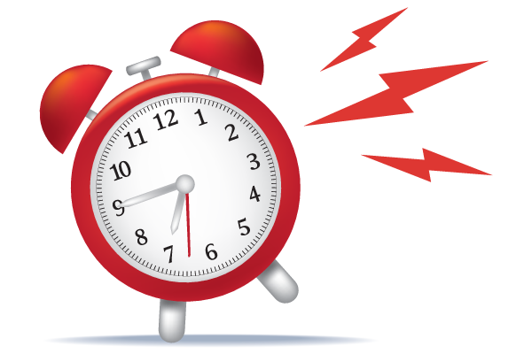
精品课件系列
三年级下册
数
6.3 24时计时法
学
TIME MANAGEMENT
时间管理方法并不是要把所有事情做完，而是更有效的运用时间
老师：PPT818
汇报时间：20XX

Slide 2
三年级数学
目录
CONTENTS
01
温故知新
LEARN FROM THE PAST
02
新知探究
NEW INSIGHTS
03
课堂练习
CLASS PRACTICE
04
课堂小结
CLASS SUMMARY

Slide 3
三年级数学
目录
CONTENTS
第一部分
温故知新
Your content is entered here, or by copying your text, select Paste in this box and choose to retain only text. Your content is typed here, or by copying your text, select Paste in this box.

Slide 4
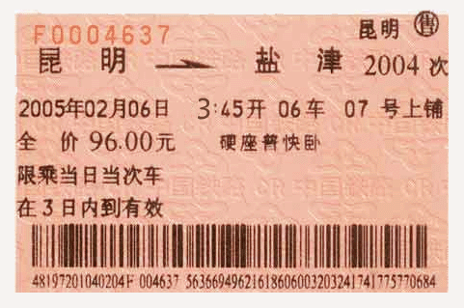
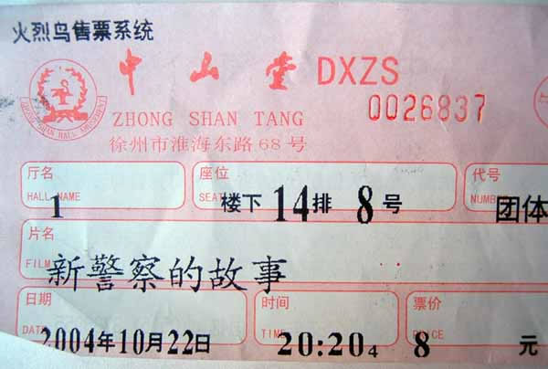
温故知新
我下午3:45来到火车站，火车已经开走了！
20:20是几点？我该什么时候去呢？

Slide 5
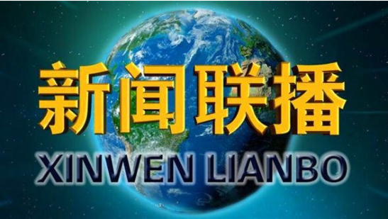
温故知新
表示的是几点钟？
19：00
你知道每天播出的时间是几点吗？
晚上7点
同桌交流：观察课本82页图片，提出问题。

Slide 6
三年级数学
目录
CONTENTS
第二部分
新知探究
Your content is entered here, or by copying your text, select Paste in this box and choose to retain only text. Your content is typed here, or by copying your text, select Paste in this box.

Slide 7
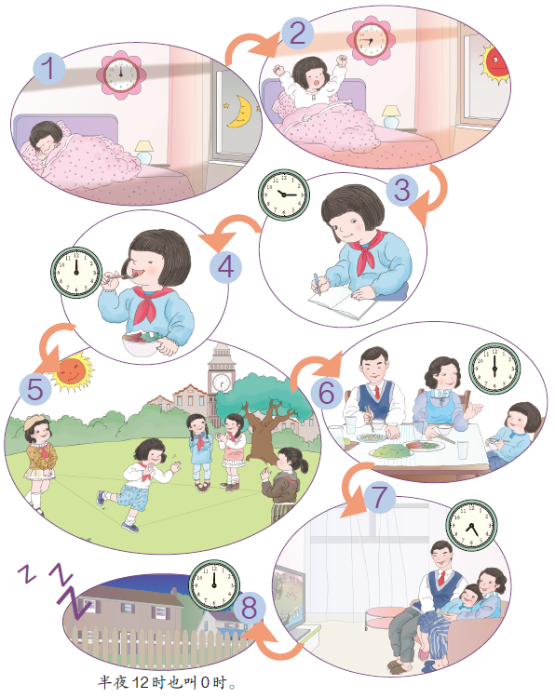
新知探究
睡觉→起床→写作业→吃午饭
→玩耍→吃晚饭→看电视→睡觉
12:00
6:45
10:15
12:00
3:30
6:00
7:25
12:00
思考：为什么一天内出现了3个12:00？

Slide 8
新知探究
睡觉→起床→写作业→吃午饭
→玩耍→吃晚饭→看电视→睡觉
12:00
6:45
10:15
12:00
3:30
6:00
7:25
12:00
半夜12时既是一天的开始，又是一天的结束。

Slide 9
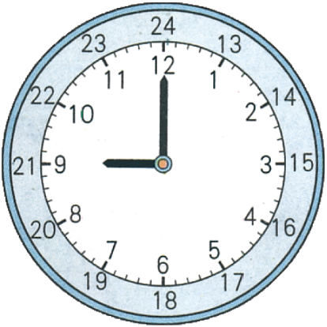
新知探究
活动：拿出钟表拨一拨，说一说。
要求：1. 2人合作，边拨边说说自己的发现。
2. 回答问题。
（1）从0时到中午12时，经过了（ ）小时
12
12
（2）从中午12时再到0时，又经过了（ ）小时。
24
（3）一天是（ ）小时。
2
经过一天，钟面上的时针转了（ ）圈。

Slide 10
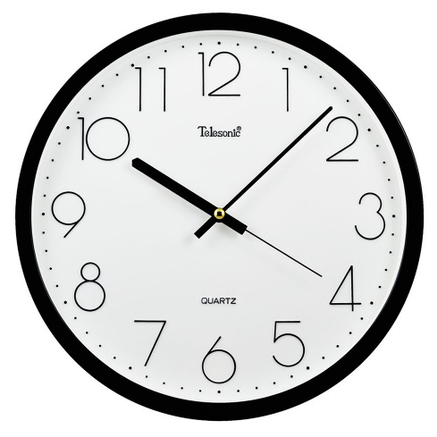
新知探究
将0时到中午12时，时针走过的时间用红圈表示。
中午12时到0时，时针走过的时间用蓝圈表示。
如果把钟面上时针走过的一天的时间展开，会是什么样子呢？

Slide 11
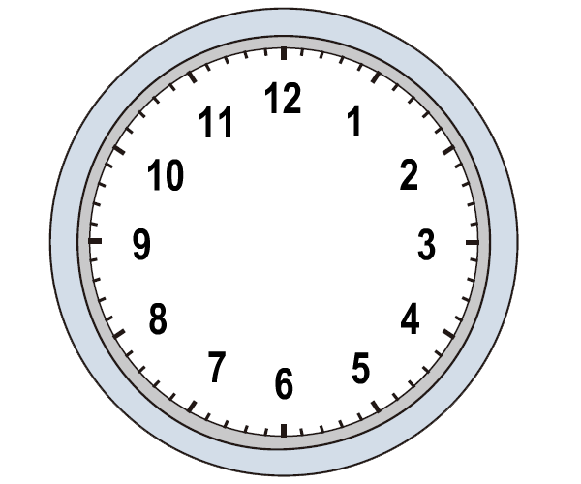
新知探究
23
24
13
从0时到24时的计时法，
通常叫做24时计时法。
22
14
21
15
通常所说的下午5时等都是普通计时法。
20
16
19
17
18

Slide 12
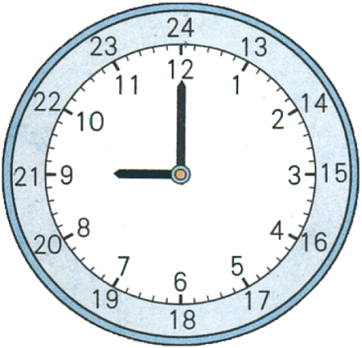
新知探究
经过一天，钟面上的时
针转了（ ）圈。
24时钟表盘
2
小组交流：内外圈的读数有什么关系？

Slide 13
新知探究
下面的蓝色数比上面的蓝色数大12。
从中午12时开始，24时计时法的时刻比普通计时法要大12。

Slide 14
新知探究
上午9时和晚上9时分别用24时计时法怎样表示呢？
上午9时
晚上9时
第一圈的时刻
第二圈的时刻
一天过去了9小时
一天过去了12+9小时
09:00
21:00

Slide 15
新知探究
普通计时法和24时计时法有什么区别呢？
普通计时法表示时刻要加时间限制词，如：上午8时，下午3时。
24时计时法时刻前不用加时间限制词，如：8时，15时。

Slide 16
新知探究
去时间限制词，钟表第一圈的时刻不变，第二圈的时刻加12。
普通计时法
24时计时法
上午9时→9时
下午9时→21时
加时间限制词，钟表第一圈的时刻不变，第二圈的时刻减12。
24时计时法
普通计时法
14时→下午2时
20时→晚上8时

Slide 17
新知探究
早晨3：45
晚上8：20
我下午3:45来到火车站，火车已经开走了！
20:20是几点？我该什么时候去呢？

Slide 18
新知探究
15时
8时15分
下午3时_________
上午8时15分_________
12时
中午12时_________
22时
晚上10时_________
去时间限制词，钟表第一圈的时刻不变，第二圈的时刻加12。
普通计时法
24时计时法

Slide 19
新知探究
上午7时
上午10时25分
7时_________
10时25分______________
下午6时
下午3时40分
18时_________
15时40分______________
加上时间限制词，钟表第一圈的时刻不变，第二圈的时刻减12。
24时计时法
普通计时法

Slide 20
三年级数学
目录
CONTENTS
第三部分
课堂练习
Your content is entered here, or by copying your text, select Paste in this box and choose to retain only text. Your content is typed here, or by copying your text, select Paste in this box.

Slide 21
课堂练习
连一连。
下午2时
23时
上午8时
晚上10时30分
8时
22时30分
晚上11时
14时

Slide 22
课堂练习
1.一天是12小时。（ ）
2.下午6时就是18时。（ ）
3.23时15分就是11时15分。（ ）
×
√
×

Slide 23
课堂练习
1.中央电视台一套新闻联播晚上7时开始，也就是（ ）开始。
7:00 B. 17:00 C 19:00
2.20时30分电影结束，也就是（ ）结束。
8:30 B. 晚上8:30 C 早上8:30
C
B

Slide 24
三年级数学
目录
CONTENTS
第四部分
课堂小结
Your content is entered here, or by copying your text, select Paste in this box and choose to retain only text. Your content is typed here, or by copying your text, select Paste in this box.

Slide 25
课堂小结
课堂小结
经过一天，钟面上
的时针转了（ ）圈。
从0时到24时的计时法，
通常叫做24时计时法。
2

Slide 26
课堂小结
课堂小结
12时→24时：中午12时以前，时刻不变，去掉限制词。
中午12时以后，时刻加12，去掉限制词。
24时→12时：12时以前，时刻不变，加上合适的限制词。
12时以后，时刻减12，加上合适的限制词。

Slide 27
精品课件系列
三年级下册
数
感谢各位的聆听
学
TIME MANAGEMENT
时间管理方法并不是要把所有事情做完，而是更有效的运用时间
老师：PPT818
汇报时间：20XX

